Slide 1
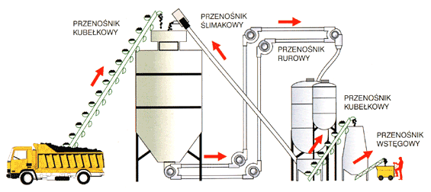
PRZENOŚNIKI do materiałów sypkich

Slide 2
Klasyfikacja przenośników
cięgnowe
taśmowe
członowe
bezcięgnowe
grawitacyjne
impulsowe
kubełkowe (czerpakowe)
zabierakowe
podwieszone
wałkowe napędzane
śrubowe (ślimakowe)
wstrząsane

Slide 3
PRZENOŚNIKI
Przenośniki na ogół pracują ruchem ciągłym.
Za pomocą przenośników mogą być transportowane pojedyncze przedmioty, jednostki ładunkowe oraz materiały sypkie przenoszone w postaci ciągłej strugi.
Niezależnie od postaci każdy przenoszony materiał nazywa się nosiwem.

Slide 4
PRZENOŚNIKI CIĘGNOWE
Aby mogły przemieszczać materiał muszą być wyposażone w cięgno:
taśmę,
łańcuch ze zgarniakami
taśmę z kubełkami

Slide 5
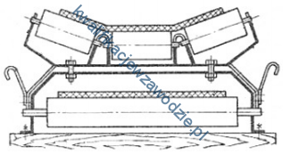
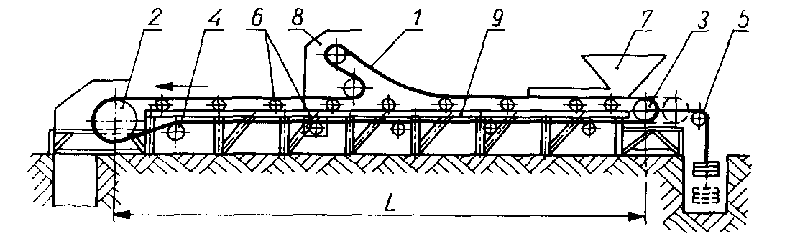
Przenośniki taśmowe
to przenośniki cięgnowe bezpośrednie, w których transportowany materiał spoczywa bezpośrednio na cięgnie, czyli na taśmie. Spośród wszystkich rodzajów przenośników, przenośniki taśmowe są najbardziej rozpowszechnione.

Slide 6
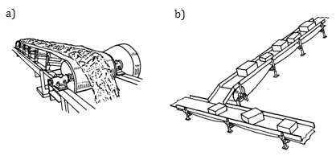
Przenośniki taśmowe
służą do przenoszenia materiałów sypkich transportowanych luzem oraz do transportu drobnicy w postaci pojedynczych sztuk lub jednostek ładunkowych. Są również stosowane jako wyposażenie linii montażowych.

Slide 7
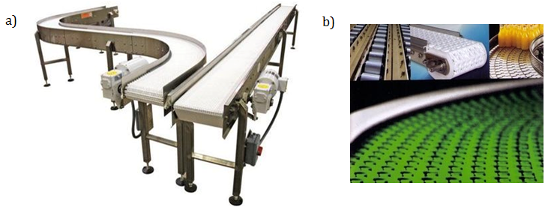
Przenośniki taśmowe
Z taśmą modularną

Slide 8
Przenośniki członowe
to przenośniki cięgnowe pośrednie, w których transportowany materiał spoczywa na członach w kształcie płyt lub koryt.
Płyty poziome mogą poruszać się również po trasie okrężnej, w płaszczyźnie poziomej.
Człony mogą być także w postaci półek sztywno połączonych z łańcuchami lub kołysek połączonych wahliwie.
Spotyka się również człony wykonane w kształcie skrzyń.

Slide 9
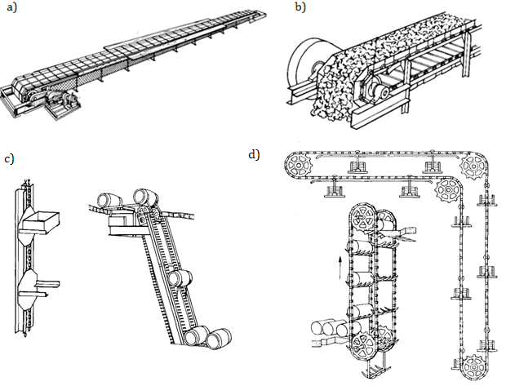
a) płytowy, b) korytowy, c) półkowy pionowy i pochyły, d) kołyskowy okrężny podwieszony i pionowy

Slide 10
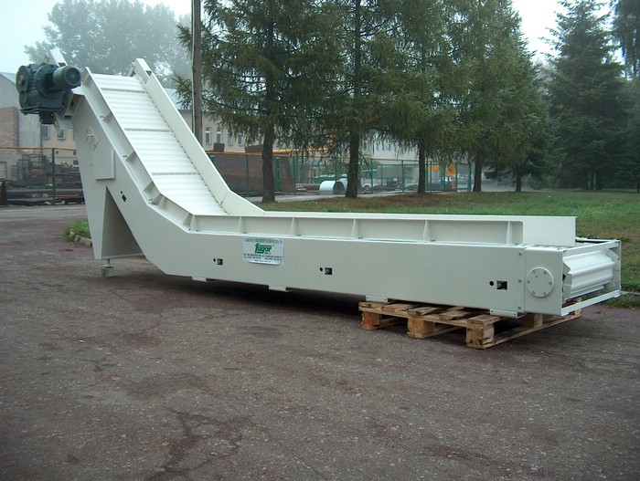
Przenośnik członowy płytowy

Slide 11
Przenośniki czerpakowe(kubełkowe)
są zaliczane do przenośników cięgnowych pośrednich.
Cięgnem może być taśma gumowa z bawełnianymi wkładkami, pas bawełniany lub łańcuchy (ogniwowe, tulejkowe lub rolkowe).
Materiały sypkie (np. zboże, mąka, miał węglowy, piasek) są transportowane w kubełkach przymocowanych do cięgna tworzącego obwód zamknięty.

Slide 12
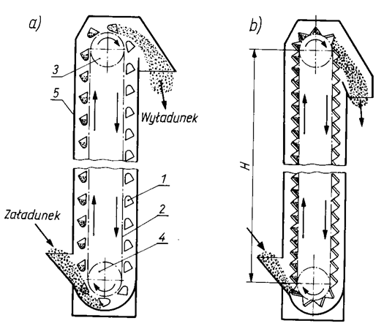
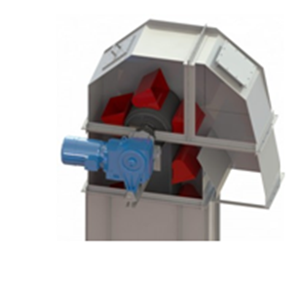
Przenośniki czerpakowe(kubełkowe)
Przenośniki kubełkowe: a) szybkobieżny odśrodkowy (v = 2÷4 m/s), b) wolnobieżny grawitacyjny (v = 0,5÷0,8 m/s)

Slide 13
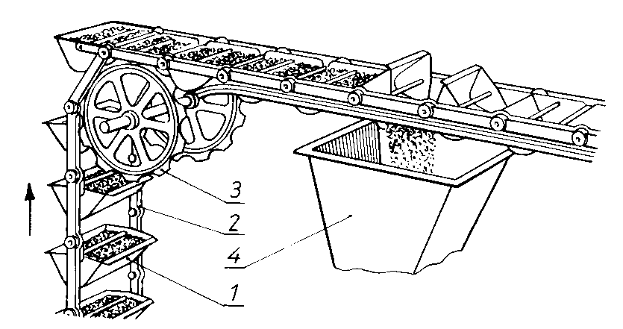
Przenośnik o ruchu okrężnym w płaszczyźnie pionowej

Slide 14
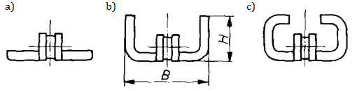
Przenośniki zbierakowe-zgarniakowe
to przenośniki cięgnowe pośrednie, w których do cięgna (łańcuch lub lina stalowa) – tworzącego zamknięty obwód – przymocowane są zabieraki o różnej budowie i zasadzie działania
Zabieraki w postaci zgrzebeł: a) do transportu poziomego, b, c) do transportu pochyłego i pionowego.

Slide 15
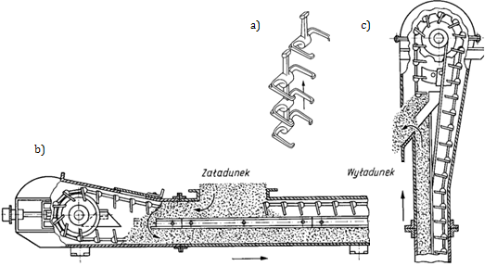
Przenośniki zbierakowe-zgarniakowe

Slide 16
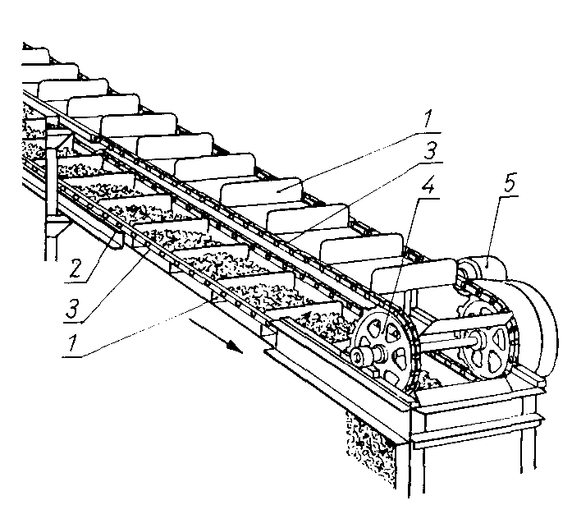
Przenośniki zbierakowe-zgarniakowe

Slide 17
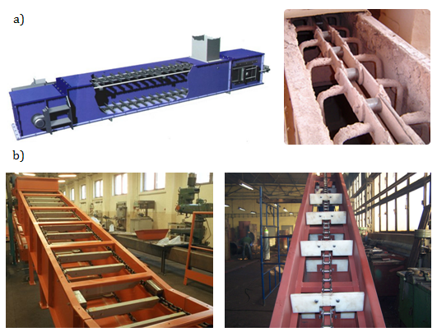
Przenośniki zbierakowe-zgarniakowe

Slide 18
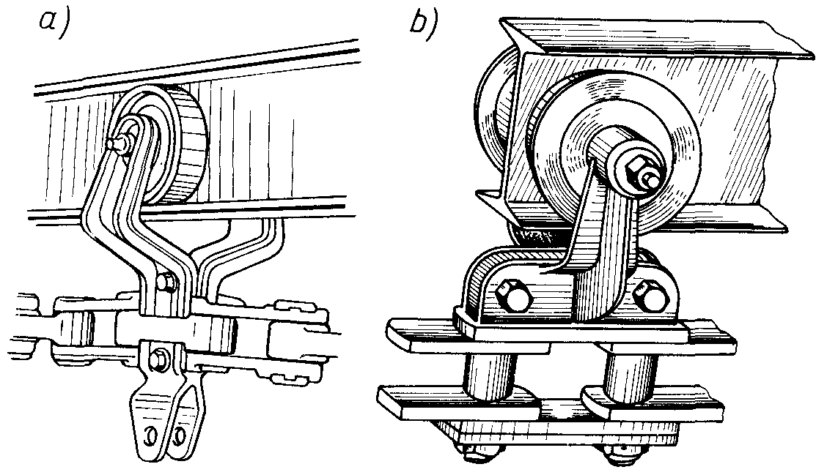
Przenośniki podwieszone
to przenośniki cięgnowe pośrednie, w których cięgnem jest łańcuch pociągowy rozbieralny z kutymi ogniwami wewnętrznymi i zewnętrznymi(a), połączonymi za pomocą obrabianych sworzni lub rzadziej–łańcuch sworzniowy tulejkowy(b). Łańcuch tworzy zamknięty obieg.

Slide 19
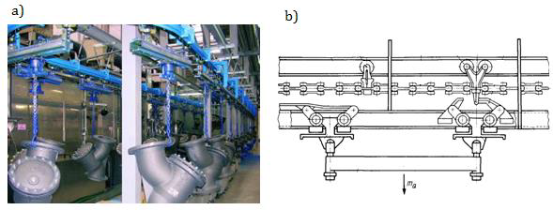
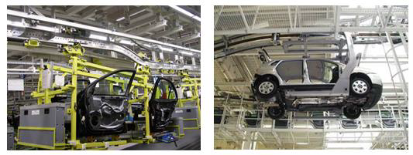
Przenośniki podwieszone

Slide 20
PRZENOŚNIKI BEZCIĘGNOWE
Nadają przenoszonemu materiałowi energię niezbędną do przemieszczenia go w inne miejsce

Slide 21
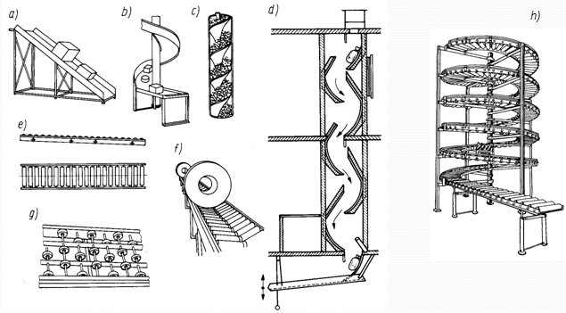
Przenośniki ślizgowe (grawitacyjne)
wykorzystano siłę ciężkości nosiwa. Transport odbywa się z poziomu wyższego na niższy.
Przenośniki grawitacyjne: a, b, c, d) ślizgowe, e, f) wałkowe,
g) krążkowy, h) wałkowy z trasą śrubową

Slide 22
Przenośniki impulsowe
ładunki przemieszczają się pod wpływem impul-sów, zwykle wywieranych ręcznie. Przenośniki impulsowe są zawsze poziome
Przenośniki jednorzędowe: a) rolkowy, b) krążkowy

Slide 23
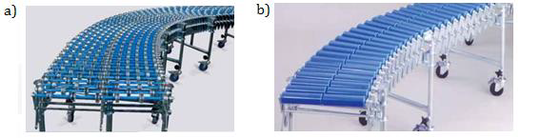
Przenośniki impulsowe
Przenośniki dwurzędowe: a) rolkowy, b) krążkowy

Slide 24
Przenośniki wałkowy napędzany
Sposoby napędzania przenośników wałkowych: a) za pośrednictwem reduktorów oraz stożkowych przekładni zębatych, b) za pomocą sworzniowego łańcucha rolkowego,
c) z indywidualnym napędem wałków.

Slide 25
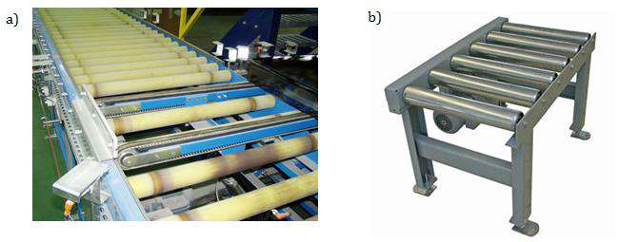
Przenośniki wałkowy napędzany

Slide 26
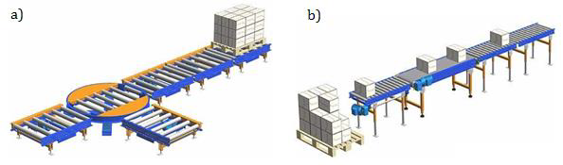
Przenośniki wałkowy napędzany
Zastosowanie przenośników wałkowych (rolkowych): a) do transportu ciężkich palet ze stołem obrotowym, b) do transportu lekkich przedmiotów.

Slide 27
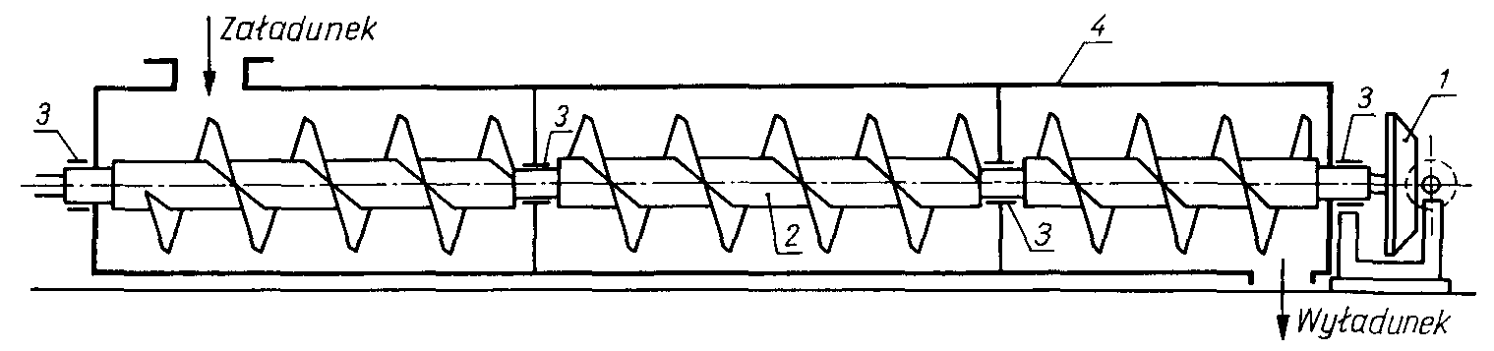
Przenośniki śrubowe (ślimakowe)
służą do transportu materiałów sypkich i ziarnistych w wielu branżach, m.in. w: przemyśle materiałów budowlanych, zbożowo-młynarskim, przetwórczym i wydobywczym.
Schemat poziomego przenośnika śrubowego: 1 – napędzająca przekładnia zę-bata, 2 – wał śrubowy, 3 – łożyska, 4 – obudowa.

Slide 28
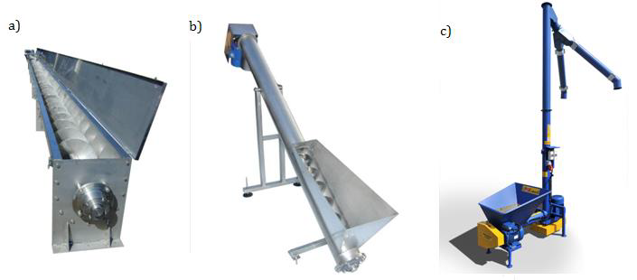
Przenośniki śrubowe (ślimakowe)
Transport nosiwa, przebiegający w zamkniętej obudowie w postaci stalowej rury, odbywa się za pomocą obracającego się wału, z częścią roboczą w postaci śruby o różnych kształtach.
Od kierunku obrotów oraz kierunku linii śrubowej wału zależy kierunek transportu materiału w rurze.

Slide 29
Przenośniki śrubowe (ślimakowe)
Przenośniki śrubowe do transportu: a) w poziomie, b) pod kątem do poziomu, c) w pionie.

Slide 30
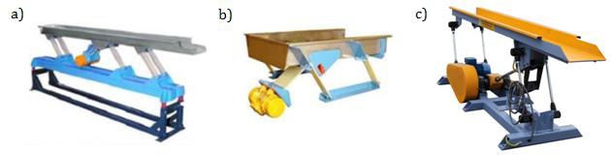
Przenośniki wstrząsowe
stosowane są do transportu materiałów sypkich. Charakteryzują się one okresowo zmienną prędkością i zmiennym przyspieszeniem podstawowego zespołu przenośnika, którym jest drgające koryto lub drgająca rura (koryto zamknięte).

Slide 31
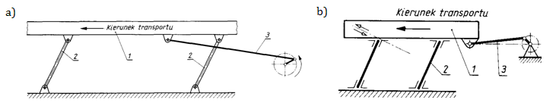
Przenośniki wstrząsowe
Schematy przenośników wstrząsanych: a) ze sztywnymi łącznikami, b) z elementami sprężystymi. 1 – koryto,
2 – łączniki, 3 – mechanizm korbowy.

Slide 32
Przykład zastosowań przenośników różnego typu.

Slide 33
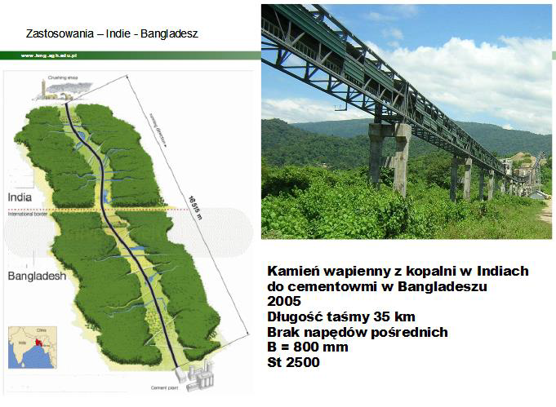
Najdłuższe przenośniki taśmowe znacznie wykraczają poza pojęcie transportu bliskiego.

